Slide 1
আজকের পাঠে সবাইকে শুভেচ্ছা

Slide 2
পরিচিতি
নাজমা আক্তার
সহকারি শিক্ষক
নিয়ামতপুর সপ্রাবি
সদর,সুনামগঞ্জ
শ্রেণিঃপঞ্চম
বিষয়ঃপ্রাথমিক বিজ্ঞান
অধ্যায়ঃ৯,পাঠঃ৩
পাঠ্যাংশ্যঃপ্রযুক্তির ক্ষতিকর প্রভাব

Slide 3
শিখন ফল
১০. ৩. ১ আমাদের জীবনে প্রযুক্তির অপব্যবহার ও ঝুঁকি উদাহরণ সহ বর্নণা করতে পারবে।.

Slide 4
এসো একটি ভিডিও দেখি

Slide 5
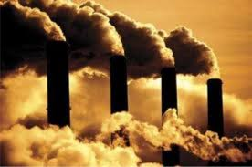
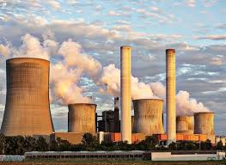
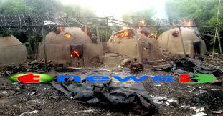
মনোযোগ দিয়ে চিত্রগুলো লক্ষ্য কর
পরিবেশ দূষণ

Slide 6
আমাদের আজকের পাঠ
আমদের জীবনে প্রযুক্তি(প্রযুক্তির ক্ষতিকর প্রভাব)

Slide 7
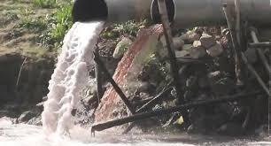
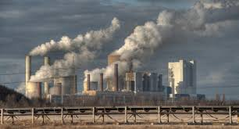
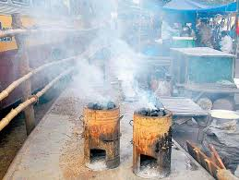
পরিবেশ দূষণ

Slide 8
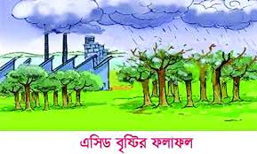
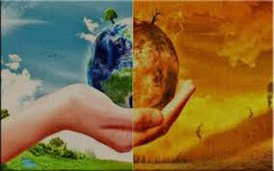
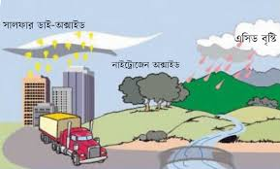
মাটি ও পানিকে দূষিত করছে

Slide 9
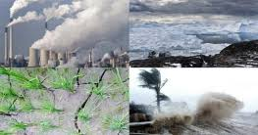
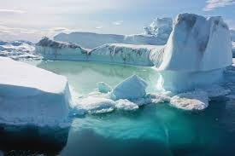
বৈশ্বিক উষ্ণায়ন

Slide 10
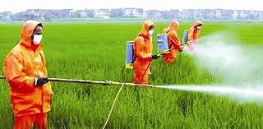
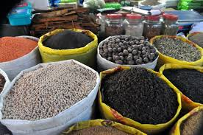
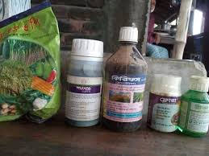
রাসায়নিক সার

Slide 11
দূষিত পানি জীবের জন্য মারাত্মক ক্ষতিকর

Slide 12
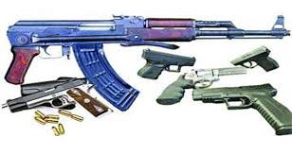
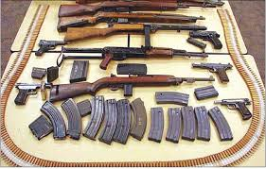
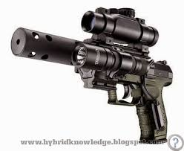
অস্ত্র তৈরি

Slide 13
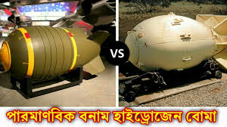
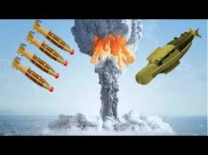

Slide 14
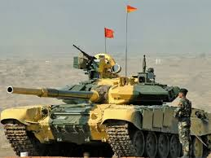
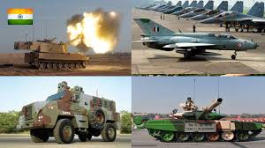
ট্যাংক

Slide 15
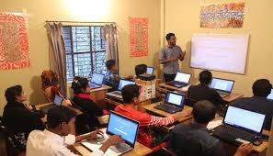
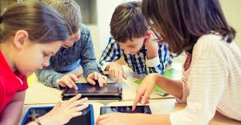
অন্যান্য ক্ষতিকর প্রভাব

Slide 16
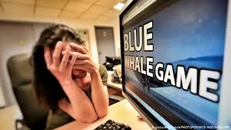
প্রযুক্তির অপব্যবহার

Slide 17
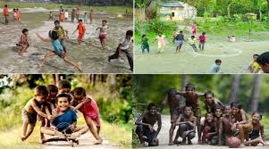
নিয়মিত খেলাধূলা

Slide 18
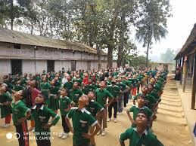
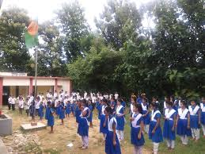
ব্যায়াম

Slide 19
পাঠ্য বইয়ের সংযোগ
মনোযোগ দিয়ে পাঠটি পড়
পৃষ্টা৬৬ খোল

Slide 20
প্রযুক্তির উপকারি প্রভাব ও ক্ষতিকর প্রভাবগুলি লিখ
প্রযুক্তির উপকারি প্রভাবঃ
অধিক খাদ্য উৎপাদন
নতুন নতুন বৈশিষ্ট্য সম্পন্ন উদ্ভিদ সৃষ্টি।
প্রযুক্তির ক্ষতিকর প্রভাবঃ
পৃথিবীর তাপমাত্রা বৃদ্ধি
এসিড বৃষ্টি
মাটি,পানি দূষণ
স্ময় অপচয়

Slide 21
জোড়ায় কাজ
প্রশ্নঃপ্রযুক্তি ব্যবহারে ক্ষতিকর প্রভাব গুলো কী কী?
উত্তরঃবিশ্বের গড় তাপমাত্রা বৃদ্ধি পাচ্ছে।
এসিড বৃষ্টির মত পরিবেশের উপর ক্ষতিকর প্রভাব সৃষ্টি করছে।
রাসায়নিক সার ওকীটনাশক মাটি এবং পানি দূষিত করে।
নিয়মিত খেলাধুলা,ব্যায়াম ও মুক্তচিন্তার পথে বাধা সৃষ্টি করে।

Slide 22
মূল্যায়ন
প্রশ্নঃপ্রতিটি প্রযুক্তির পার্শ্বক্রিয়া রয়েছে।আধুনিক প্রযুক্তির সবচেয়ে ভয়াবহ
প্রয়োগ কোনটি?
উত্তরঃআধুনিক প্রযুক্তির সবচেয়ে ভয়াবহ প্রয়োগ হলো অস্ত্র তৈরি ও তার ব্যবহার।

Slide 23
বাড়ির কাজ
প্রযুক্তির ক্ষতিকর প্রভাব কী কী?
নিচে ছকের মত করে একটি ছক তৈরি করি
প্রযুক্তির ক্ষতিকর প্রভাবসমূহ

Slide 24
সবাইকে ধন্যবাদ

